Slide 1
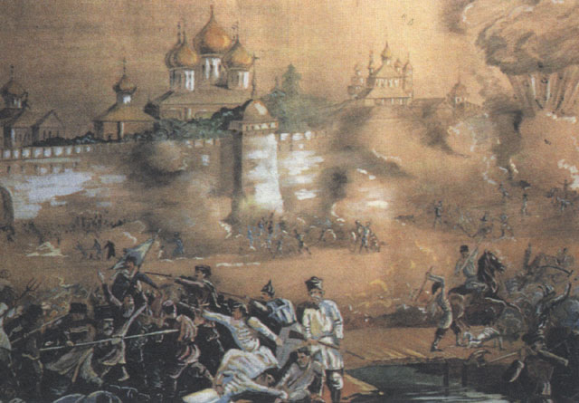
Ушли в историю года,
Цари менялись
и народы,
Но время смутное ,
невзгоды
Русь не забудет
никогда!

Slide 2
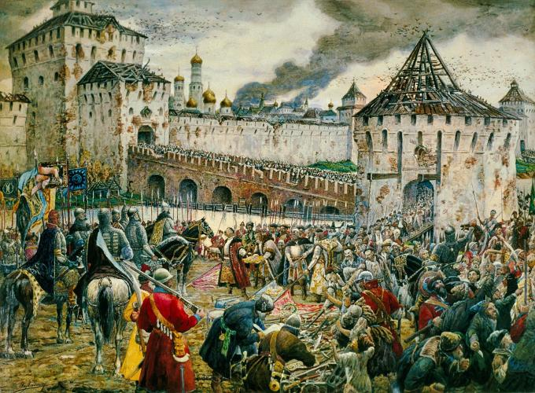
Победой вписана строка,
И славит стих былых героев,
Поверг народ врагов-изгоев,
Обрел свободу на века !

Slide 3
Тема урока Спасение Москвы. Окончание Смутного времени.

Slide 4
ВОПРОСЫ
1 Как для спасения
Москвы начали
собираться земские
рати?
2 Почему на Красной
площади установлен
памятник гражданину
Минину и князю
Пожарскому?

Slide 5
ПАТРИОТИЗМ
ТАБЛИЦА
АРХИТЕКТУРА
ИМЯ
СХЕМА
КАРТА
РИСУНОК
МЕСТО СБОРА
ХРОНОЛОГИЯ СОБЫТИЙ

Slide 6
ВОПРОС - ОТВЕТ

Slide 7
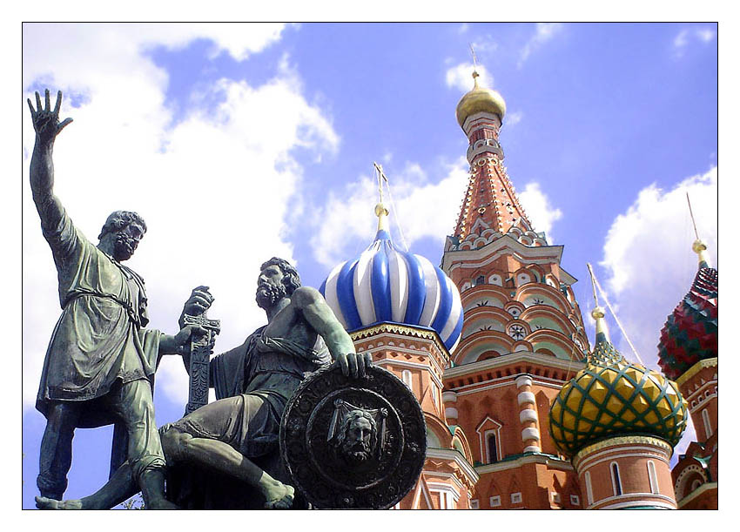
- Почему на Красной площади Москвы установлен памятник К.Минину и Д.Пожарскому?

Slide 8
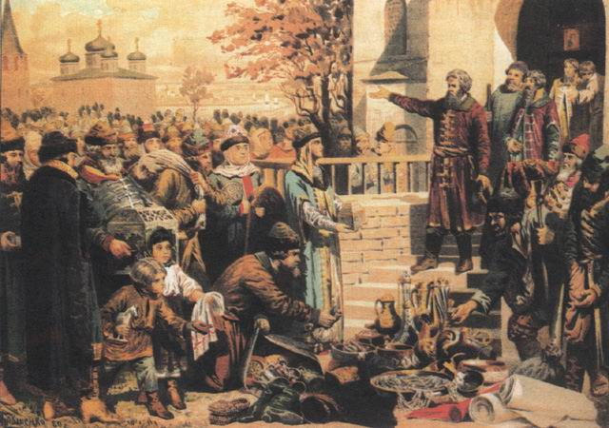
Горожане поклялись пожертвовать всем для освобождения родной страны и стали создавать народное ополчение.

Slide 9
Какие архитектурные памятники установлены в честь освобождения Москвы в 1612 году?

Slide 10
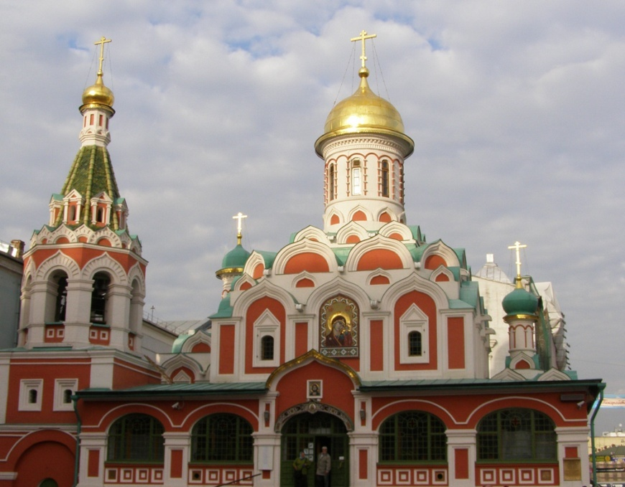
4 ноября в этот день в 1612 году бойцы народного ополчения взяли Китай-город. Князь Дмитрий Пожарский вступил в Китай-город с Казанскою иконою Божьей Матери и поклялся построить храм в память этой победы.
Казанский собор был
построен в 20-х годах
на средства князя
Дмитрия Пожарского
в благодарность за помощь и заступничество в борьбе с польско-литовскими захватчиками.
В 1649г указом царя Алексея Михайловича
день 5 ноября (н.с.) был
объявлен праздником,
Который праздновался до
1917г.

Slide 11
ТЕСТ
« Смутное время в истории
России»

Slide 12
Проверь себя
1 | 2 | 3
Б | А | В
1
3
1 | 2 | 3
Б | А | В
2 В

Slide 13
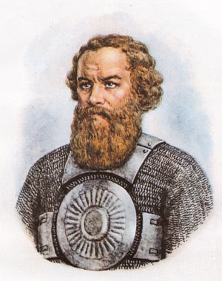
КТО ОН ?
Осенью 1611 года в Нижнем Новгороде посадский староста Кузьма Минин обратился к горожанам с призывом постоять за Русскую землю.

Slide 14
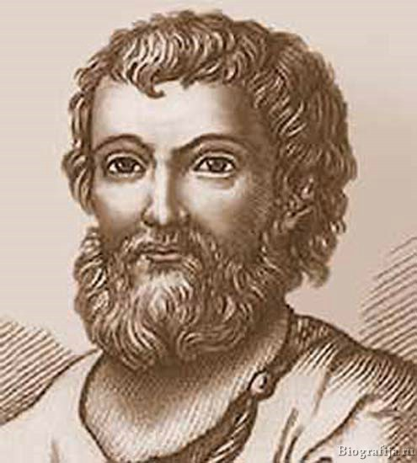
Кто он ?
Ополчение возглавил Дмитрий Михайлович Пожарский. Нижегородцев поддержали и другие города…

Slide 15
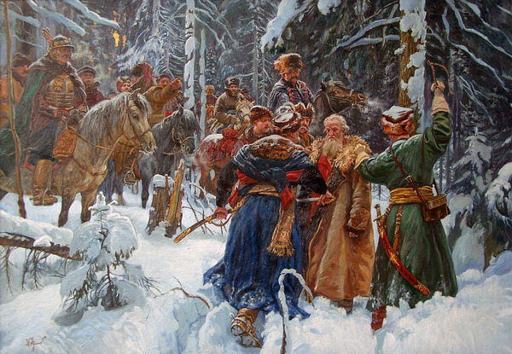
Кто он ?
Костромской крестьянин Иван Сусанин завёл польский отряд в такие лесные дебри, откуда захватчики не выбрались. Они убили Сусанина, но и сами погибли. Подвиг Ивана Сусанина вошёл в историческую память русского народа.

Slide 16
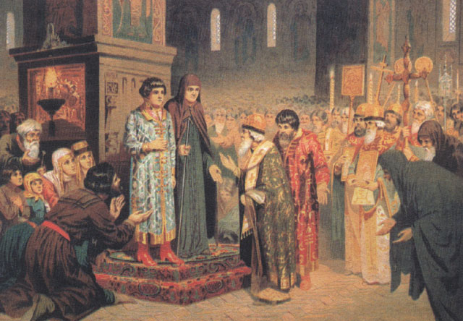
Страна остро нуждалась в восстановлении государственных устоев. В освобождённой столице созвали Земской собор. После долгих препирательств Собор избрал царём шестнадцатилетнего Михаила Фёдоровича Романова.

Slide 17
Моя хата с краю ,
Ничего не знаю!
Если не мы ,
То кто же !
Героями не рождаются ,
Героями становятся !

Slide 18
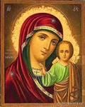
И поднималась Русь с колен
В руках с иконой перед битвой,
Благословенная молитвой
Под звон грядущих перемен!

Slide 19

Деревни, села, города
С поклоном русскому народу
Сегодня празднуют свободу
И День единства навсегда!

Slide 20
Солнечный круг

